Slide 1

انطباق القانون من حيث الأشخاص

Slide 2

ما هو نطاق تطبيق القاعدة القانونية من حيث الأشخاص؟

Slide 3
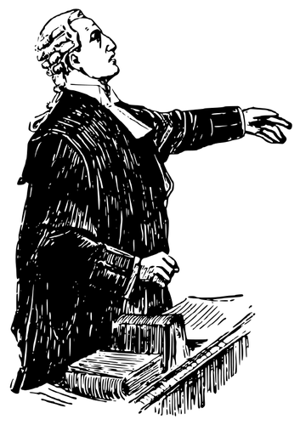
اذا ما صدرت القاعدة القانونية بالطرق القانونية ومن الجهة التي تملك حق اصدار هذه القاعدة القانونية فانه يصبح على جميع الافراد المخاطبون بأحكامها الالتزام بمضمون القاعدة القانونية تحت طائلة الخضوع لعقاب في حال المخالفة.

Slide 4
لا يعتبر القانون نافذ في حق الناس ولا يجري تطبيقه الا بعد صدوره ونشره.
ليس من العدل ان يلزم الفرد المنتمي الى المجتمع الواسع بقانون لم يسن بعد، او بقانون تم سنه الا انه لم صدر، او بقانون صدر عن الجهة التي تملك اصداره الا انه لم ينشر بعد.

Slide 5
فالقانون يتطلب من الافراد اتباع الاوامر والامتناع عن النواهي الواردة فيه والسير على نهج معين ومحاسبة كل من يخالف احاكمه، فمنطقياً اذن لا بد من نشر القانون.

Slide 6
لما كان مستحيل من الناحية العملية احاطة جميع الناس الذين يعيشون في دولة معينية بصدور تشريع معين ولما كان من المتعذر اثبات توافر العلم لديهم، فانه لا يشترط ان يتحقق فعلاً علم كل شخص بالقانون اذ يجري الاكتفاء بافتراض علم الناس بصدور القانون .

Slide 7

الطريق الذي رسمه القانون لعلم الناس الافتراضي بالقانون هو نشر القانون بالجريدة الرسمية الصادرة عن الجهة التي تملك حق اصدارها في الدولة.

Slide 8

هذا هو الطريق الوحيد الذي يعبر فيه نشر القانون قد تم فعلا و مرتباً لاثاره القانونية .

Slide 9
فمثلاً القانون المدني الأردني رقم 43 لسنة 1976 قد نشر في العدد رقم 2 من الجريدة الرسمية رقم 2645 الصادر بتاريخ 01/08/1979 واصبح قانوناً دائماً بموجب الإعلان المنشور على الصفحة رقم 829 من عدد الجريدة الرسمية رقم 4106 الصادر بتاريخ 16/03/1996.

Slide 10
اي نشر بغير هذه الطريق، سواء أكان بالجرائد اليومية او التلفاز او المذياع او غيرها من وسائل الاتصال الحديثة لا تغني عن النشر بالجريدة الرسمية ولا ترتب اي اثر قانوني.

Slide 11
ان القانون ذاته يبين للافراد تاريخ نفاذه وسريانه ، اذ انه عادة ما ينص ضمن نصوص القانون على التاريخ الذي يصبح القانون نافذاً وذلك بالطبع بعد نشره بالجريدة الرسمية .
بعد نشر القانون بالجريدة الرسمية لا يقبل من اي شخص ان يحتج بعدم علمه بوجود القانون سواء أكان ذلك الشخص يحمل جنسية الدولة ام لا.

Slide 12
فلا تقبل من الحجة بمرضه او سفره او انه شخص امي والاستثناء الوحيد هو عدم وصول الجريدة الرسمية الى مكان الاقامة نتيجة الظروف القاهرة كالحروب والفيضانات وغيرها.

Slide 13
عدم الجواز للاشخاص الدفع بالجهل بالقانون
يسري هذا المبدأ على جميع انواع القواعد القانونية الا ما استثني منها بنص خاص .
***

Slide 14
شكراً لحسن استماعكم

